Slide 1
2025-04-10
수업 4일차

Slide 2
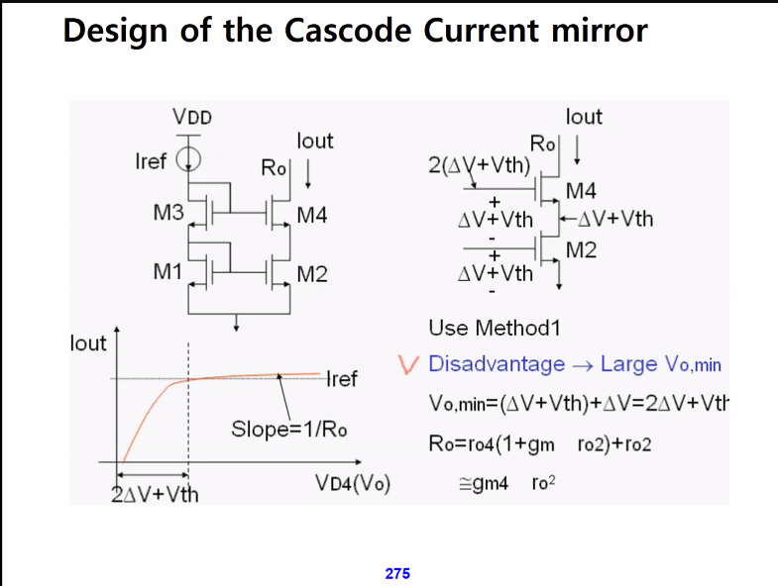
Current mirror의 단점

Slide 3
Current mirror의 단점
정확도의 한계: 트랜지스터 간의 불일치에 의해 출력 전류와 입력 전류가 완전히 일치하지 않을 수 있다.
출력 임피던스: 실제 전류 미러는 이상적인 모델과는 달리 제한된 출력 임피던스를 가지고 있기 때문에 부하에 따라 전류가 변할 수 있다.
전압 강하: 동작을 위해 일정한 V_DS(min) 또는 V_CE(min)가 필요하므로 완전히 낮은 전압에는 부적합할 수 있다.
온도 의존성: 트랜지스터의 특성이 온도에 영향을 받기 때문에 온도 변화에 민감하다.
고주파 성능 제한: 커패시턴스 및 다른 파라미터로 인해 고주파 영역에서 이상적인 성능을 보장하기 어렵다.

Slide 4
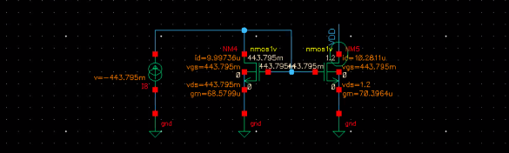
Design of cascade current mirror

Slide 5
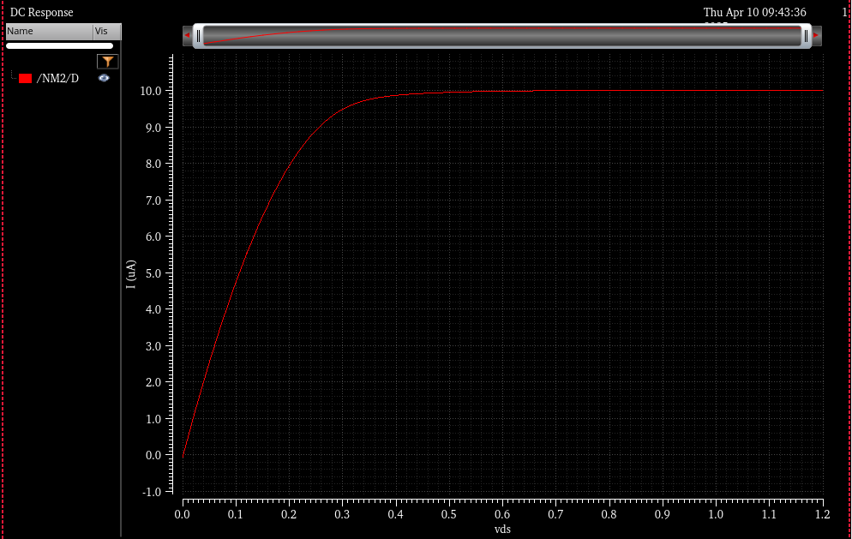
DC response of cascade current mirror

Slide 6
Cascade current mirror 해석
X축: V_{ds} → 드레인-소스 전압
Y축: I → 드레인 전류
전류 포화값: 10μA → current mirror에서 설정한 복사 전류

Slide 7
디지털 논리회로
래치 VS 플립 플롭
항목 | 래치 | 플립 플롭
제어 방식 | 레벨 트리거 | 엣지 트리거
클럭 | 클럭의 레벨에 따라 동작 | 클럭의 상승/하강에서만 동작
구성 소자 | 기본 게이트 | 래치, 클럭 제어 회로
응답 신호 | 빠름 | 느림

Slide 8
VCO(Voltage Controlled Oscillator)
전압제어 발전기를 의미하며, 받는 전압의 크기에 따라서 다른 주파수를 내보낸다.
주로 지정된 회로에 필요한 클럭 신호를 생성하는데 사용된다.
LC VCO: 범위 넓음, 전위 소음 낮음
Ring VCO: 쉬운 조작, 전위 소음 높음

Slide 9
VCO 사용하는 이유
주파수 제어
동기화에 필요
주파수 스위칭
아날로그 신호 디지털화 보조

Slide 10
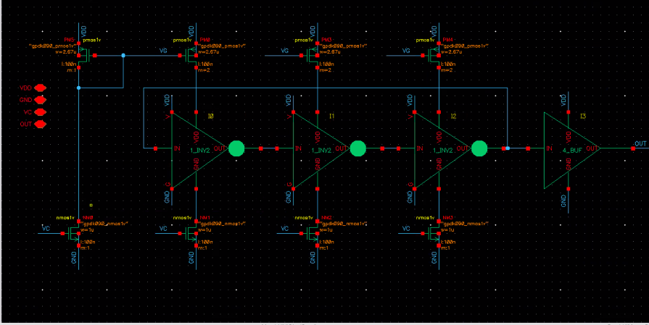
Design of Ring VCO(using Inverter)

Slide 11
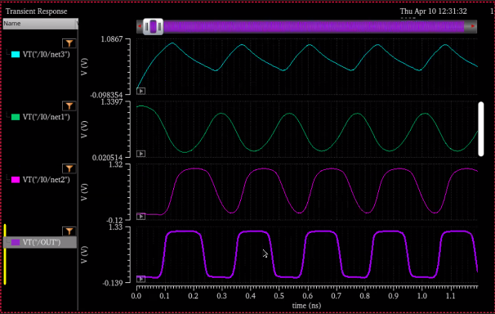
VCO 회로의 출력 파형

Slide 12
VCO 회로의 출력 파형
4개의 신호는 동일한 주파수를 가지며, 주기는 대략 0.25ns이다.
청록색 신호: 약 -0.09V ~ 1.08V 사이에서 변동
초록색 신호: 약 0.02V~1.33V 사이에서 발동
분홍색 신호: 약 -0.13V~1.32V 사이에서 발동
보라색 신호: 약 -0.139V~1.33V 사이에서 발동
보라색 신호는 펄스 파형으로 디지털 출력 형태를 보이며, 나머지 3개는 사인파와 유사한 형태를 나타낸다.

Slide 13
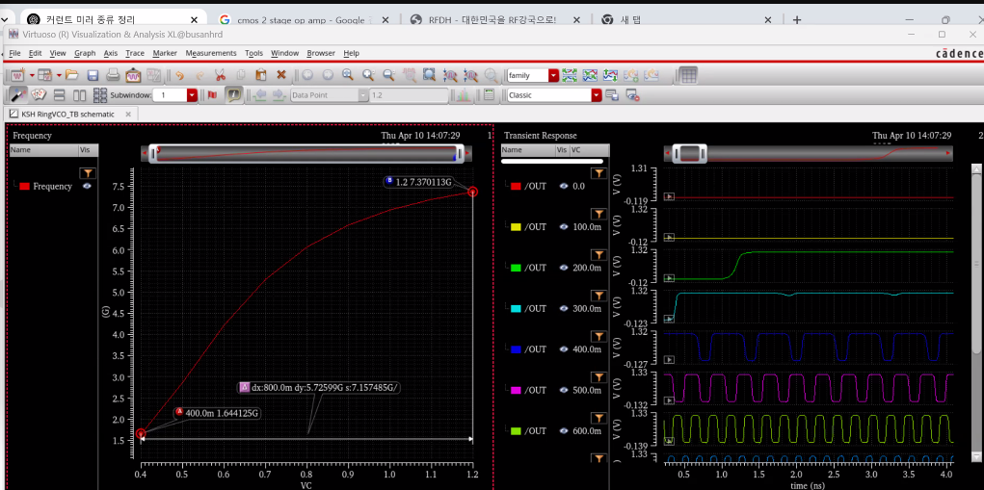
VCO의 튜닝

Slide 14
VCO의 튜닝-좌측 그래프
이 그래프는 주파수-전압 특성 곡선이다.
X축은 제어 전압을 나타내며, 약 0.4~1.2V의 범위를 보인다.
Y축은 출력 주파수를 나타내며, 약 1.5~7.5GHz의 범위를 보인다.
붉은색 그래프는 제어 전압이 증가하면 출력 주파수가 비선형적으로 증가함을 나타낸다.
0.4V에서 출력 주파수는 약 1.6GHz를 나타낸다.
1.2V에서 출력 주파수는 약 7.4GHz를 나타낸다.

Slide 15
VCO의 튜닝-우측 그래프
이 그래프는 제어 전압에 따른 과도 응답을 보여주는 그래프다.
상단 4개의 파형(빨강, 노랑, 초록, 청록)은 상대적으로 일정한 출력을 보인다.
하단 3개의 파형(파랑, 자주, 라임)은 주기적인 파형을 출력한다.
제어 전압이 증가할 수록 주파수는 증가한다.
이를 통해 VCO의 대역폭은 약 5.8GHz임을 알 수 있다.

Slide 16
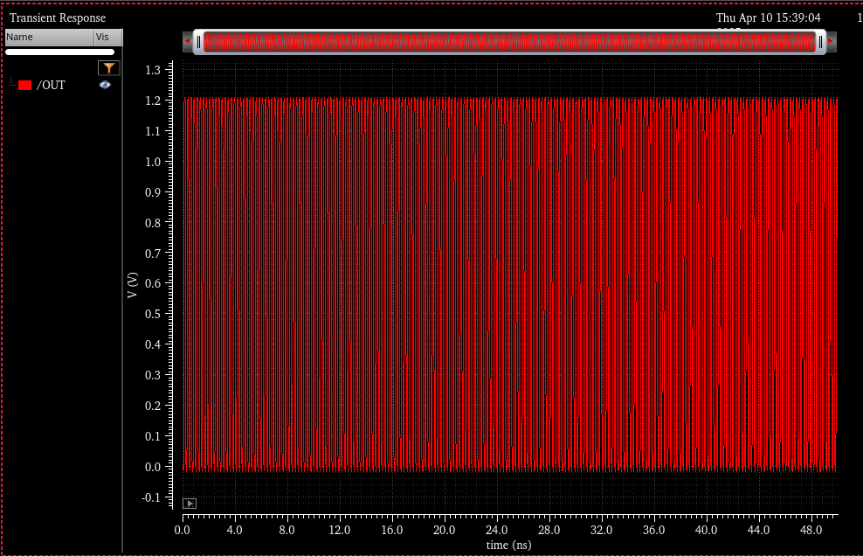
VCO의 Transient Response

Slide 17
VCO의 Transient Response
파형 특성: 디지털 신호로 0~1.2V 사이에서 진동하고 있다.
시간 스케일: X축에서 시간을 ns 단위로 표시하고 있다.
주파수 정보: GHz 단위의 주파수를 나타내고 있다.
안정성: VCO가 안정적으로 작동되고 있음을 알 수 있다.

Slide 18
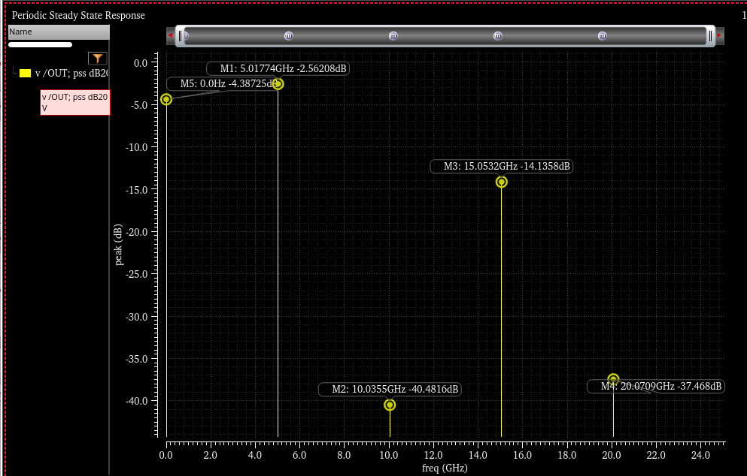
CMOS 회로의 주파수 응답

Slide 19
CMOS 회로의 주파수 응답
M5 (0.0Hz): -4.38725dB - DC 응답으로, 회로의 기본 출력 레벨을 나타낸다.
M1 (5.01774GHz): -2.56208dB - 기본 주파수(fundamental frequency) 응답으로, 가장 강한 응답을 보인다.
M2 (10.0355GHz): -40.4816dB - 2차 고조파(second harmonic)로, 기본 주파수의 약 2배이며 응답 신호가 상당히 약화되었다.
M3 (15.0532GHz): -14.1358dB – 3차 고조파(third harmonic)로, 기본 주파수의 약 3배이다.
M4 (20.0709GHz): -37.468dB - 4차 고조파(fourth harmonic)로, 기본 주파수의 약 4배이며 크게 약화되었다.

Slide 20
Phase Noise란?
VCO의 이상적인 주파수에서의 위상이 시간에 따라 불규칙적으로 흔들리는 현상을 말한다.
Phase Noise를 제어하지 않으면 샘플링 정확도가 급감하고, 신호가 왜곡되기 때문에 이를 제어하는 것이 중요하다.
Phase Noise를 줄이기 위해서는 내부적으로는 저소음 트랜지스터를 사용하고, 디자인 파라미터를 최적화해야 하며, 외부적으로는 필터링, 저소음 전원 공급과 같은 조치를 취해야 한다.

Slide 21
Overview to the GPDK
GPDK: 반도체 설계에서 사용되는 가상의 공정 라이브러리
주로 교육 및 연구 목적으로 사용된다.
Cadence, Synopsys 같은 툴에서 회로 설계, 레이아웃, 시뮬레이션 등을 연습할 수 있다.
실제 파운드리와 비슷한 정보, 규칙을 따르는 편이다.
GPDK에서는 Standard Cell 라이브러리, PDK 파일, 모델 파일, 레이아웃 뷰어용 레어이 정보를 포함하고 있다.

Slide 22
PDK
반도체 공정회사에서 제공하는 설계자용 종합 패키지
칩을 설계할 수 있도록 제공하는 모든 기술적 자료를 통칭한다.
주요 구성요소는 기술 파일, DRC 룰 파일, SPICE 모델, Pcell, VHDL 모델 등이 있다.

